Slide 1
극한 운동
20142251 지준영
20142233 이정우
20142195 김 현

Slide 2
Index
1. 작품 개요 및 목적
2. 작품 내용
3. 실측 데이터
4. 기대효과
5. 한계점 및 보완점
6. 시연 동영상

Slide 3
1.작품 개요 및 목적

Slide 4
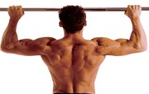
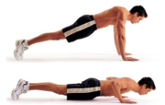
1. 작품 개요 및 목적
개요
운동 시 근육 사용에 대한
즉각적인 피드백과 모니터링
목적
근전도 데이터를 이용한 근육 사용량에 대한 분석
올바른 자세 교정

Slide 5
2.작품 내용

Slide 6
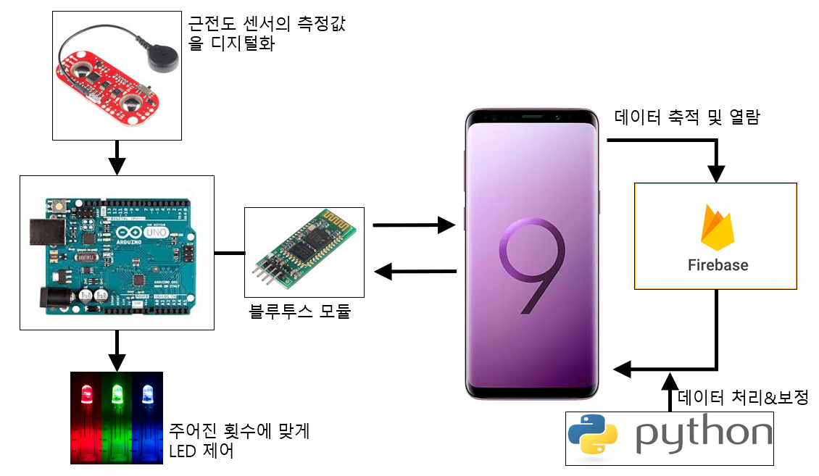
2. 작품 내용
시스템 구성도

Slide 7
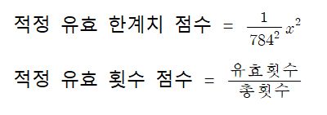
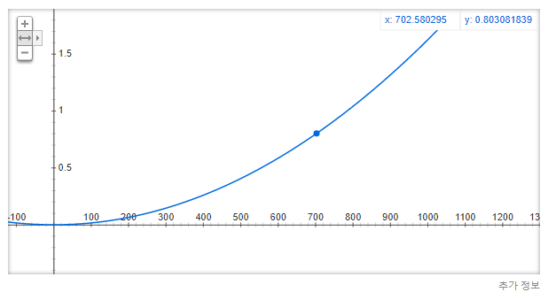
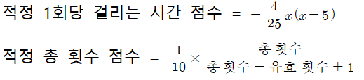
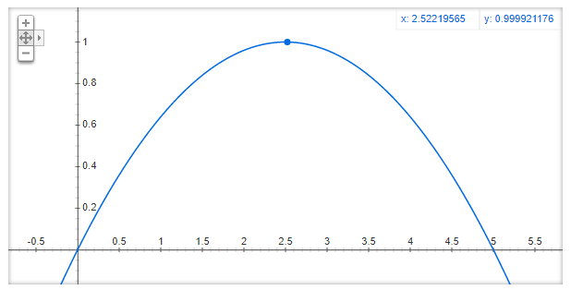
2. 작품 내용
점수 채점항목

Slide 8
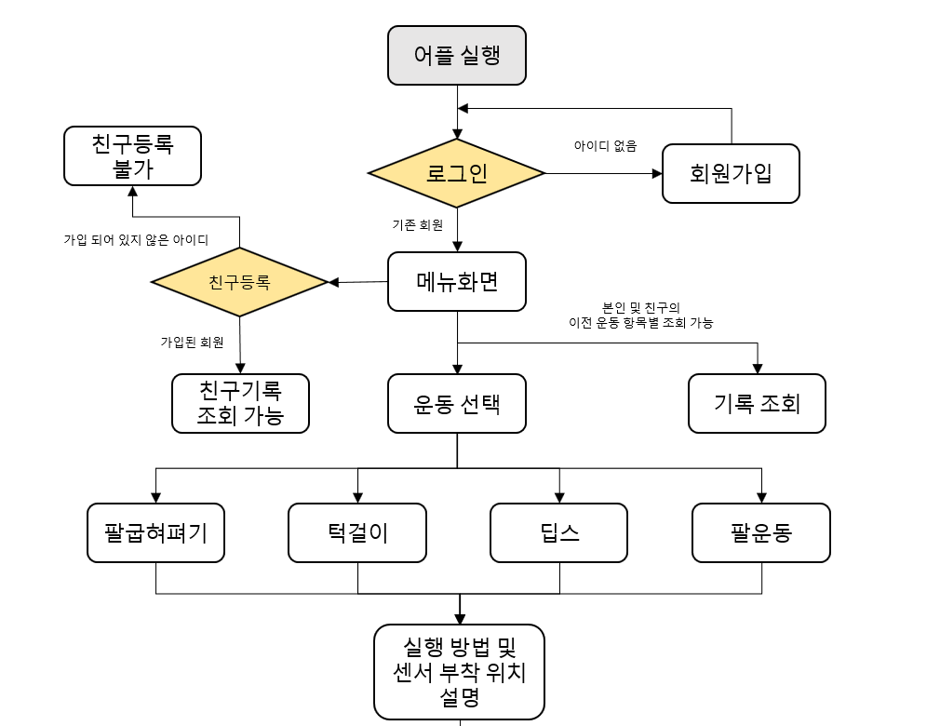
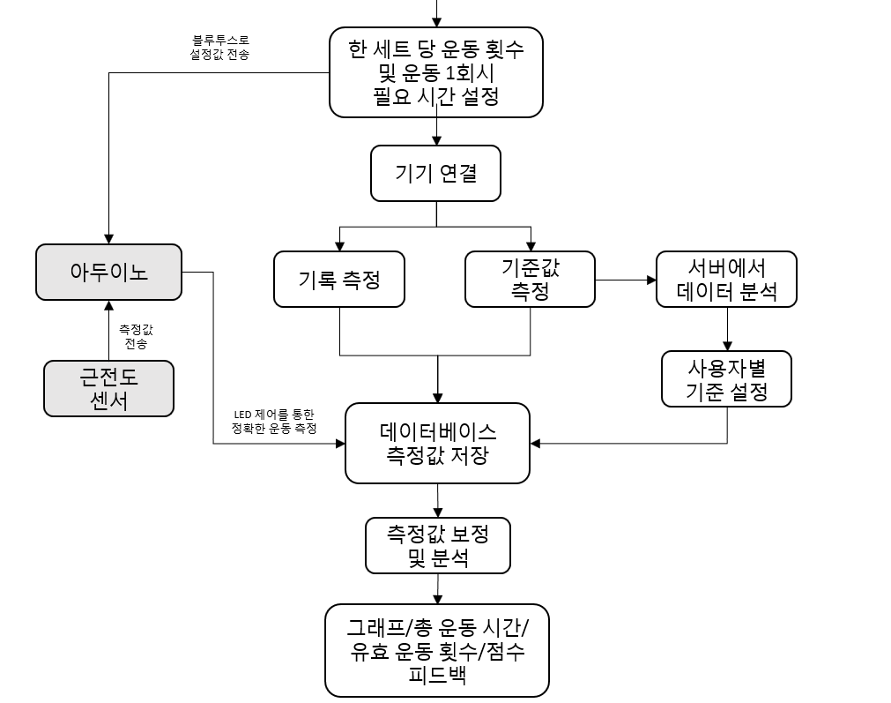
2. 작품 내용
시스템 전체 흐름도

Slide 9
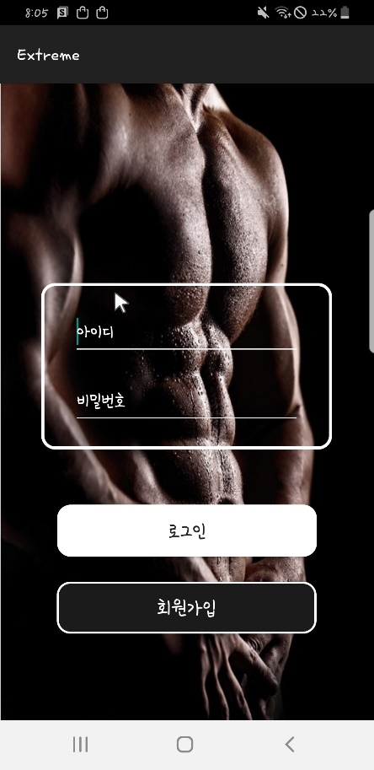
2. 작품 내용
로그인

Slide 10
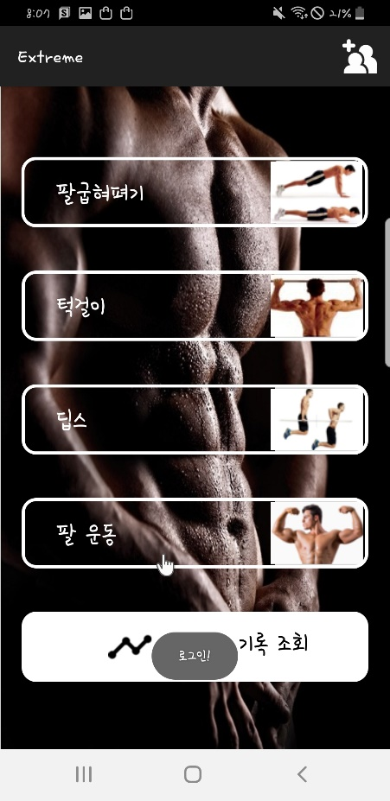
2. 작품 내용
메뉴화면

Slide 11
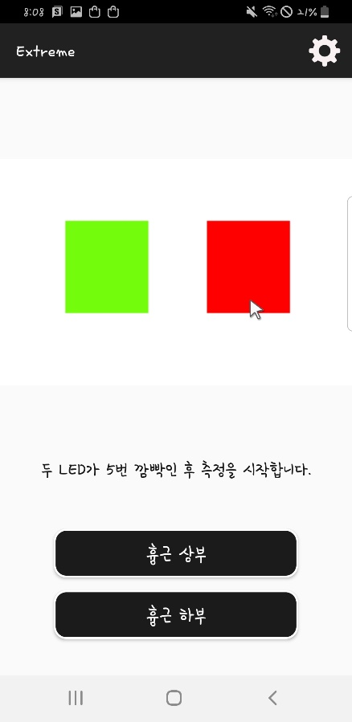
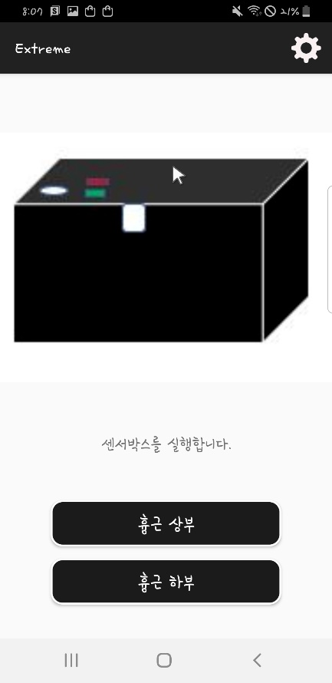
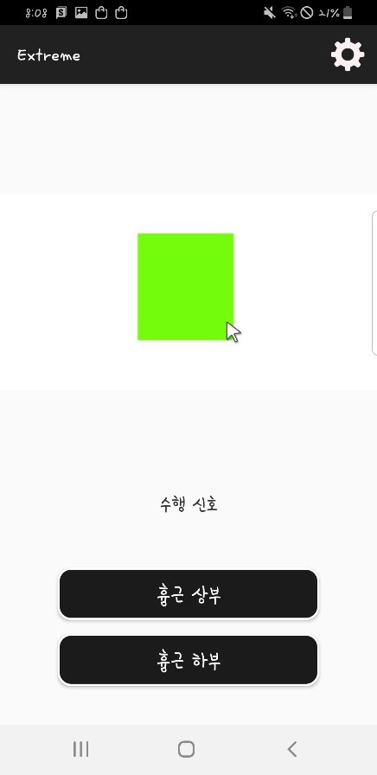
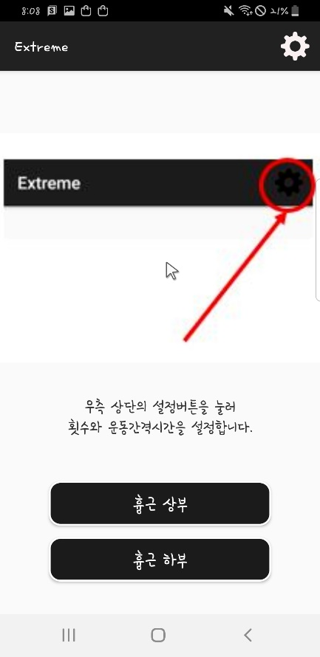
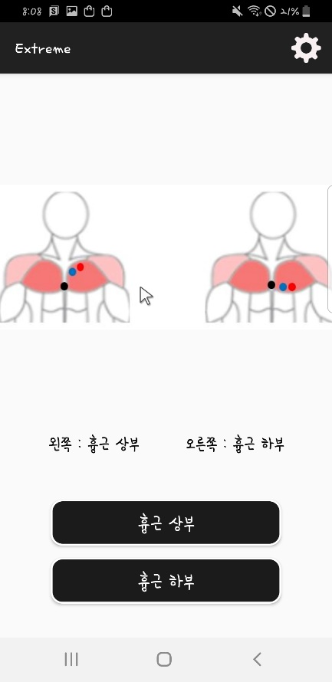
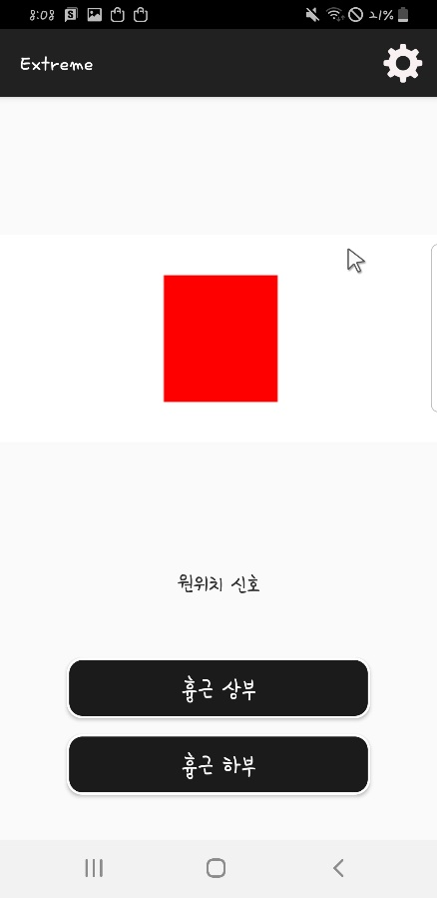
2. 작품 내용
가이드라인

Slide 12
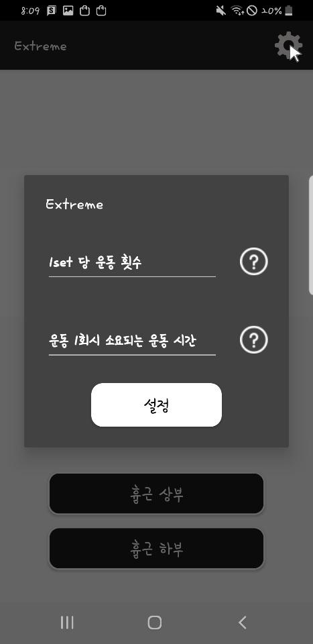
2. 작품 내용
1세트 횟수 & 1회당 시간간격 설정

Slide 13
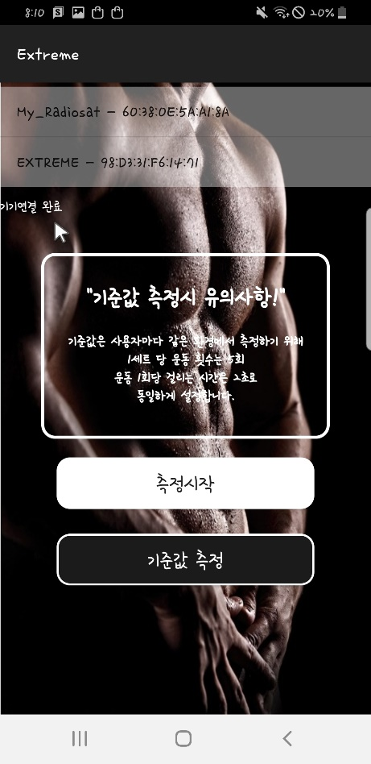
2. 작품 내용
블루투스 연결
& 측정 시작

Slide 14
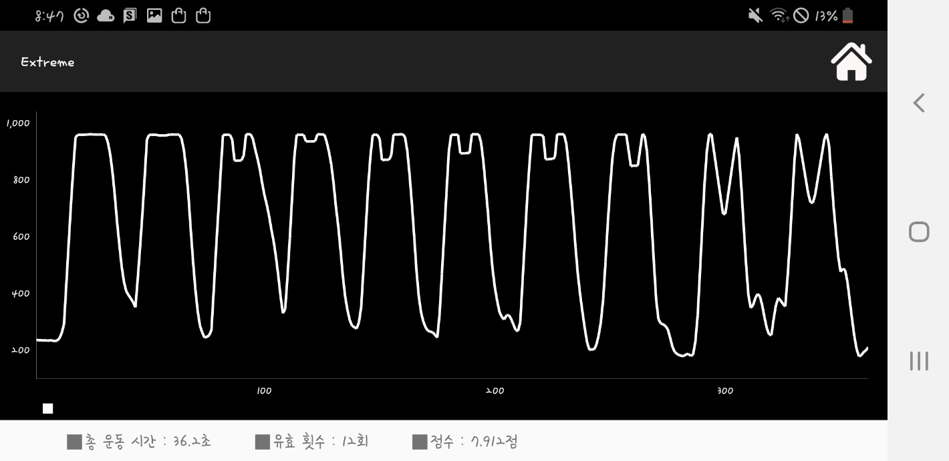
2. 작품 내용
분석 후 그래프

Slide 15
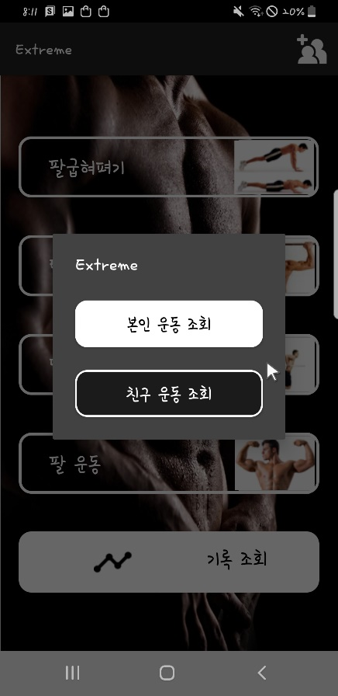
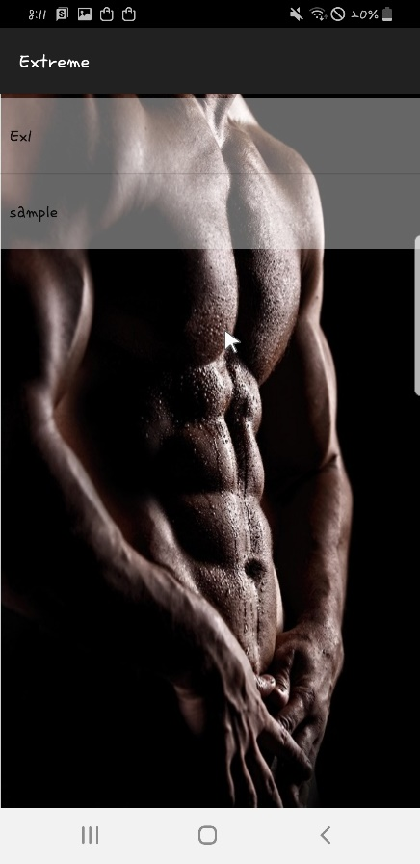
2. 작품 내용
운동결과 조회

Slide 16
3.실측 데이터

Slide 17
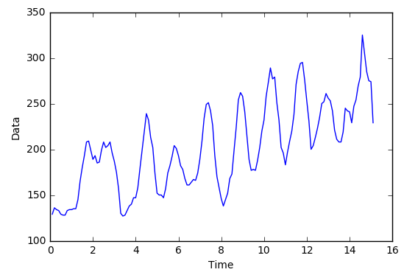
3. 실측 데이터 - 팔 운동
횟수 : 10회 1회 간격 : 1.5초 유효횟수 : 5
점수 : 1.129

Slide 18
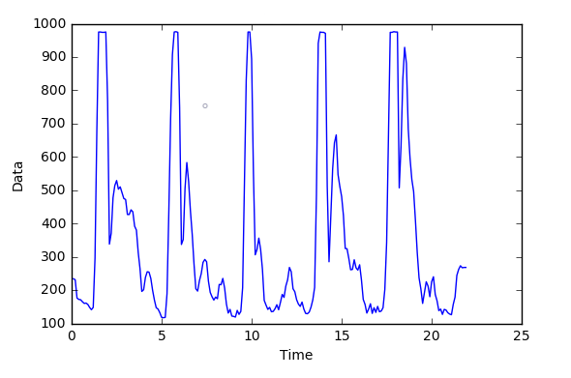
3. 실측 데이터 - 턱걸이
횟수 : 5회 1회 간격 : 4초 유효횟수 : 3
점수 : 1.931

Slide 19
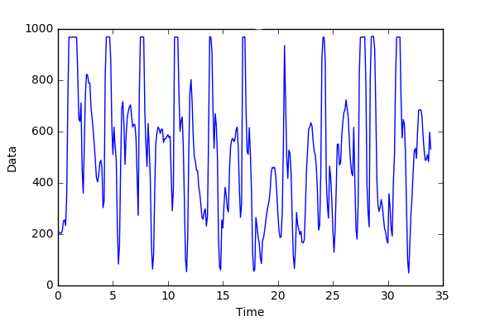
3. 실측 데이터 - 딥스
횟수 : 10회 1회 간격 : 3.5초 유효횟수 : 9
점수 : 3.219

Slide 20
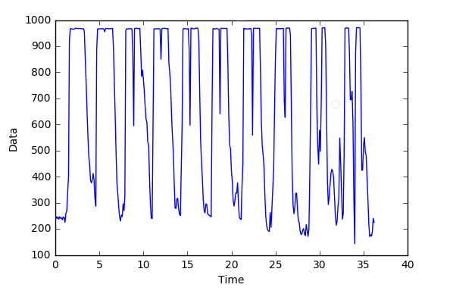
3. 실측 데이터 - 푸쉬 업
횟수 : 10회 1회 간격 : 3.5초 유효횟수 : 9
점수 : 3.214

Slide 21
4. 기대효과

Slide 22
4. 기대효과
그래프와 수치적으로 해석가능한 데이터 제공
사용자 스스로 운동 자세 교정 가능
장기간 운동 지속 시 변화추이 비교 가능

Slide 23
5. 한계점 및 보완점

Slide 24
5. 한계점 및 보완점
근육 간 비교 불가
점수산정 방식이
모든 운동에 대해
동일
센서 추가로 1회운동시 2개의 근육 동시 측정
각 운동에 대한 더 많은 데이터수집 및 분석 필요

Slide 25
6. 시연 동영상

Slide 26
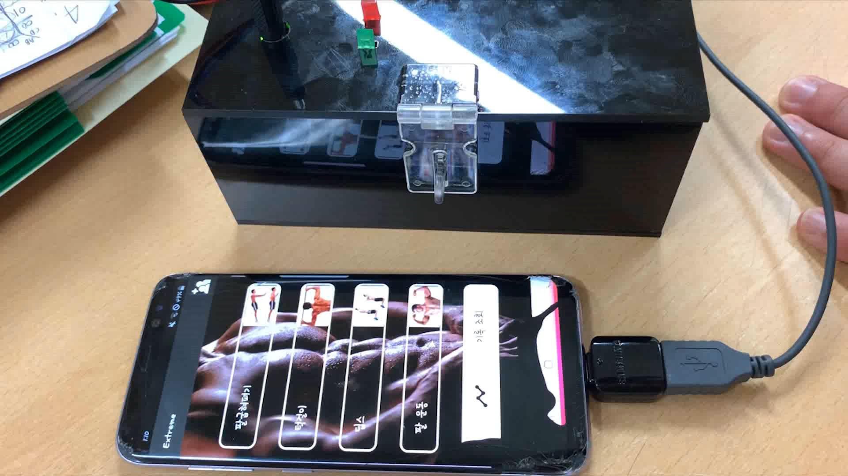
6. 시연 동영상

Slide 27
Thank you

